Slide 1


Prebásica Regular
English Class
with Miss Fran!
05 – 04 – 2021

Slide 2

Let’s say hello!
https://www.youtube.com/watch?v=tVlcKp3bWH8&ab_channel=SuperSimpleSongs-KidsSongs
How was your weekend?
Notes:
PREGUNTAS DEL VIDEO

Slide 3


Route
Meta
Repaso
New colors
Activity!

Slide 4

Meta:
Revisar contenidos previos

Slide 5

Classroom commands
https://www.youtube.com/watch?v=fuZktwZKYNE&ab_channel=FreddiesVilleVideos
Listen and follow instructions!

Slide 6
brown
black
white

Slide 7
What color is this?
Help me answering the question!

Slide 8




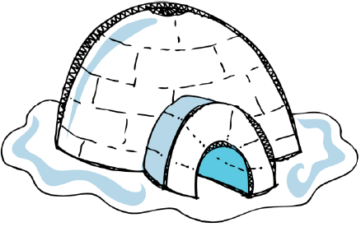

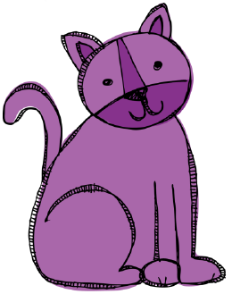

Responde en voz alta: What color is this?

Slide 9

Activities:
Presentations:
Las presentaciones que quedaron pendientes esta clase, comenzarán la próxima semana.
2. Juega y complete la siguiente actividad. Para hacerlo, debes mover el mouse o utilizer las flechas del teclado. Si usas teléfono, solo debes presionar la pantalla y mover el avión con tu dedo. https://wordwall.net/resource/13927750/colors

Slide 10

Time to say good-bye!
https://www.youtube.com/watch?v=PraN5ZoSjiY&ab_channel=SuperSimpleSongs-KidsSongs

Slide 11

Excellent job, Kinder!!
See you next class ☺

